Slide 1
Летний досуг в лагере
Игра
«Шесть слонов»
Работу выполнила учитель начальных классов МОУ СОШ №1 г. Камешково Курова Татьяна Владимировна

Slide 2
Ребята!
Предлагаю вам развлекательную игру, где нужно отгадать слова, ключевое слово которых – «слон». Проверить себя вы можете, нажав на .
Переход на следующий слайд - . Желаю удачи!
?

Slide 3
1
Этот СЛОН белоголовый
На столе живёт в столовой.
?
С
О
Л
О
Н
К
А

Slide 4
2
Враг шофёров этот СЛОН,
Много зла приносит он.
?
С
Т
О
Л
К
Н
О
В
Е
Н
И
Е

Slide 5
3
Этот бдителен всегда,
Он разводит поезда.
?
С
Т
Р
Е
Л
О
Ч
Н
И
К

Slide 6
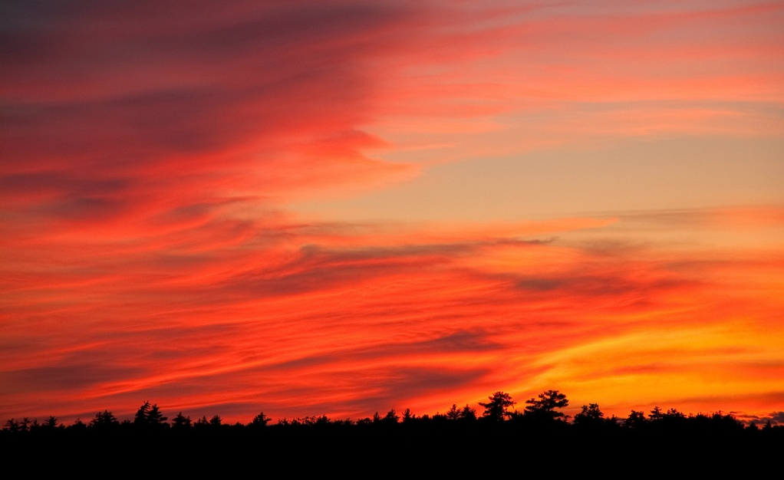
4
Этот огненного цвета
В час заката и рассвета.
?
Н
Е
Б
О
С
К
Л
О
Н

Slide 7
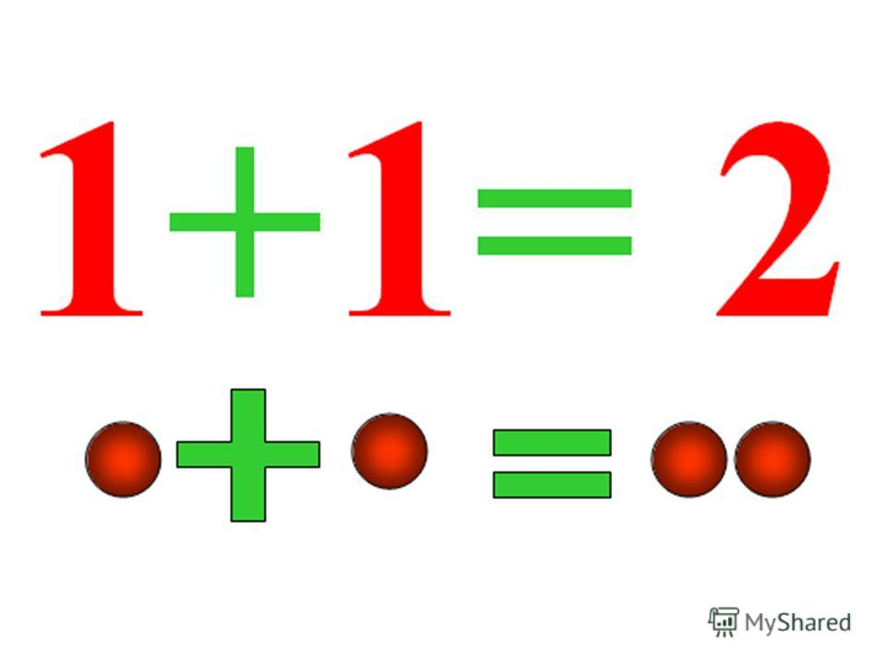
5
Этот СЛОН со знаком плюс.
?
С
Л
О
Ж
Е
Н
И
Е

Slide 8
6
В этом дружба и союз.
?
С
П
Л
О
Ч
Ё
Н
Н
О
С
Т
Ь

Slide 9
Ссылки на интернет-ресурсы
http://img-fotki.yandex.ru/get/9260/16969765.167/0_7b48b_f9e50cfa_M.png
http://img0.liveinternet.ru/images/attach/c/7/95/187/95187768_mathildescrap_fishstory_element58.png
http://www.freeclipart.pw/uploads/rf-elephant-cli-browse-cute-elephant-cli-rf-elephants-cli-clip-art-gt--12.png
http://clipart.printcolorcraft.com/wp-content/uploads/elephant/elephant%20looking%20behind%20clip%20art%20elephant%20looking%20behind%20image.png
http://worldartsme.com/?module=images&act=download&url=butterfly-elephant-clipart-1.jpg
http://img0.liveinternet.ru/images/attach/c/6/89/323/89323424_StarLightDesigns_MySecretHeart_papers__1_.jpg
Шаблон выполнен
учителем иностранного языка
МОУ СОШ №1 г. Камешково
Шахториной О. В.
Ссылки на интернет-ресурсы
http://dnoir.ru/pictures/img/10099.jpg - солонка
http://alaniaportal.ru/news/img/20130624-b-23234495.jpg - авария
http://unistep-plit.ru/wp-content/uploads/2017/04/49361-ixtreme-1-6-1-instrukciya-po-proshivke.jpg - стрелочник
https://look.com.ua/pic/201406/1600x1200/look.com.ua-105645.jpg - небо
http://images.myshared.ru/6/712183/slide_1.jpg - сложение
http://dushinechaju.ru/novosti2/speedmitting.jpg - сплоченность

